Slide 1
车辆以及车牌识别

Slide 2
1
问题导入
目录
2
车辆定位与分割
CONTENTS
3
车辆型号与颜色识别
4
车牌定位与识别

Slide 3
01.问题导入
车牌识别技术是现代智能交通系统重要组成部分，应用十分广泛，涉及到计算机视觉、模式识别等诸多技术。
实现车牌识别对于维护交通安全和城市治安，防止交通堵塞，实现交通全自动化管理有着现实的意义。

Slide 4
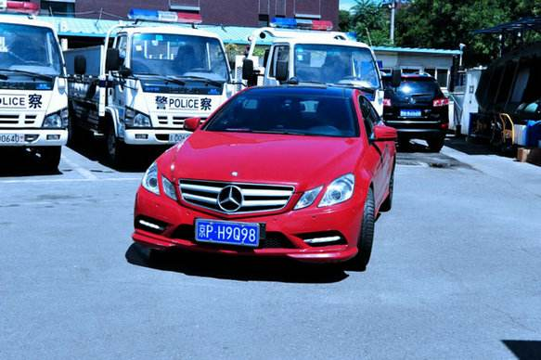
那么类似于下图，如何实现车辆以及车牌识别的技术呢？

Slide 5
02. 车辆定位与分割

Slide 6
车辆定位与分割
首先，要对于输入的图片进行车辆定位，即确定输入图片中的车辆出现的位置。
涉及到的算法：
Faster-RCNN算法——该算法主要用于目标检测。
Faster-RCNN在RCNN和Fast RCNN的基础上进行改进完善，将各类图像处理操作整合在一个网络中，使得综合性能得到较大提高，在检测速度方面尤为明显。

Slide 7

车辆定位与分割
Faster-RCNN算法：
Faster-RCNN主要分为以下四个过程：
1、Conv layers，是一种CNN网络目标检测方法。
2、Region Proposal Networks，RPN网络用于生成region proposals。
3、Roi Pooling。该层收集输入的feature maps和proposals，综合信息后提取proposal feature maps。
4、Classification。利用proposal feature maps计算proposal的类别，同时再次bounding box regression获得检测框最终的精确位置。

Slide 8
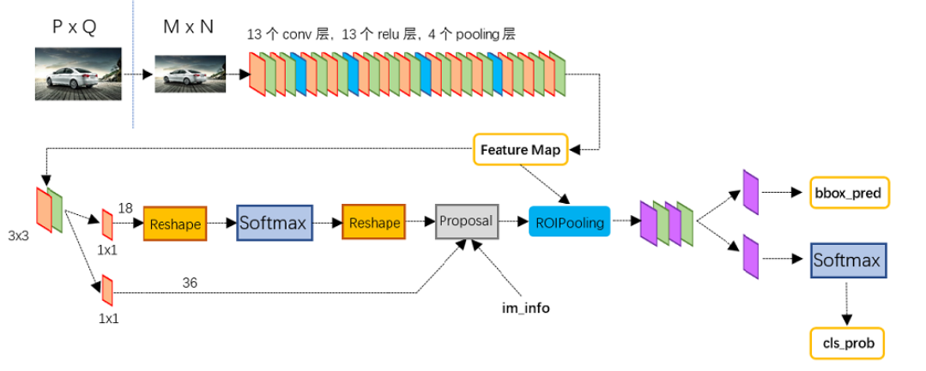
车辆定位与分割
算法流程图：
Faster-RCNN算法：

Slide 9
车辆定位与分割
Faster-RCNN算法应用于Matlab用到的训练数据：
算法基于ZF-NET + pascalvoc07的数据集进行训练
模型评估：
提供的caffemodel report的结果是map=59.9

Slide 10
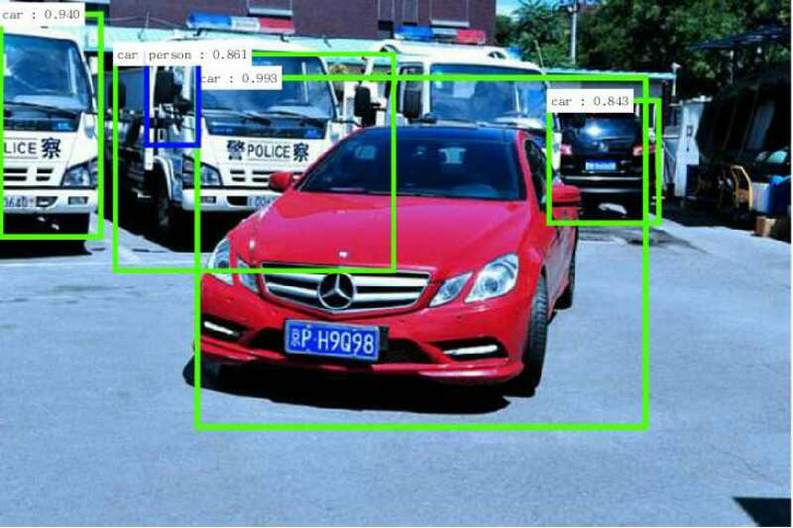
车辆定位与分割
车辆定位的效果展示：
原始图片：
车辆定位后：

Slide 11
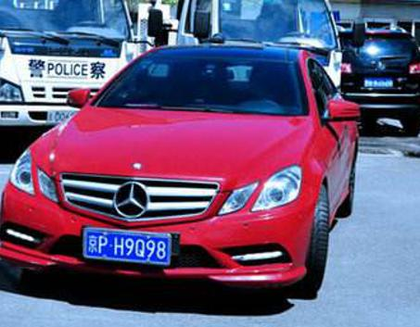
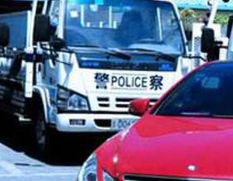
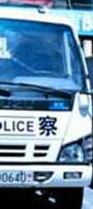
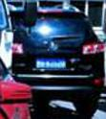
车辆定位与分割
对于上述图片最终的分割结果：
车辆1：
车辆2：
车辆3：
车辆4：

Slide 12
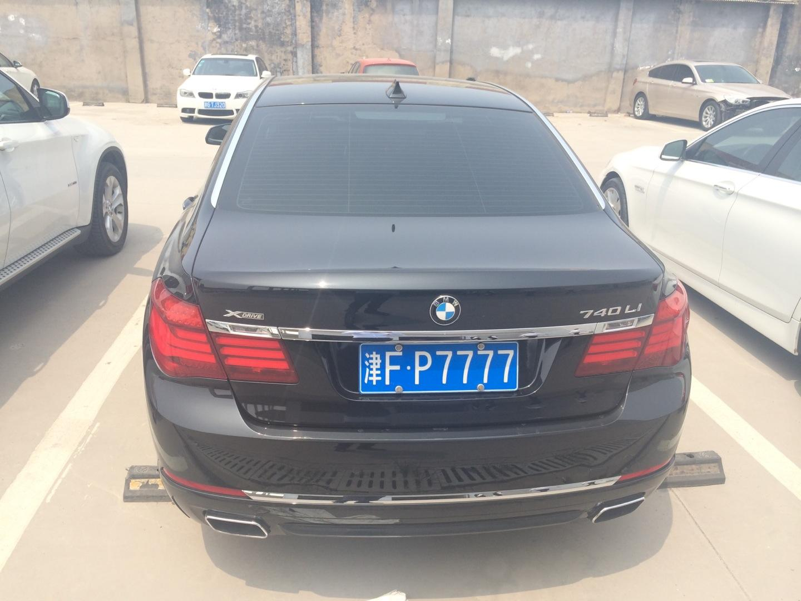
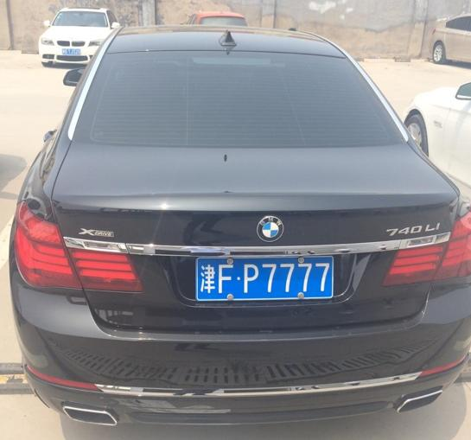
车辆定位与分割
更多示例：
原始图片：
车辆定位分割结果：

Slide 13
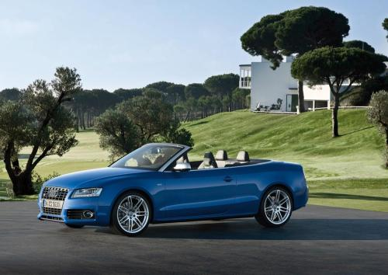
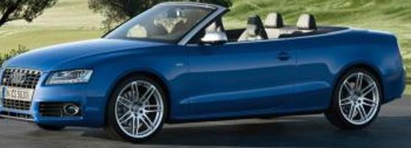
车辆定位与分割
更多示例：
原始图片：
车辆定位分割结果：

Slide 14
03. 车辆型号与颜色识别

Slide 15
车辆型号与颜色识别
对于车辆定位后的分割结果进行车辆型号与颜色的识别。
涉及到的算法：
车型识别：
GoogLeNet -1-16深度学习网络
颜色识别：
应用HSV色域的划分规则对分割出的车辆进行颜色识别

Slide 16
车辆型号与颜色识别
算法详解：
车辆型号识别算法：
GoogLeNet -1-16深度学习网络：
GoogLenet提出Inception module的概念，旨在强化基本特征提取模块的功能，GoogLenet由这种Inception module的概念一点点构建出来的。在GoogLenet中，构建体征提取的基本单元非常重要。
在GoogLenet中，遵循的原则是：没有最深，只有更深。

Slide 17
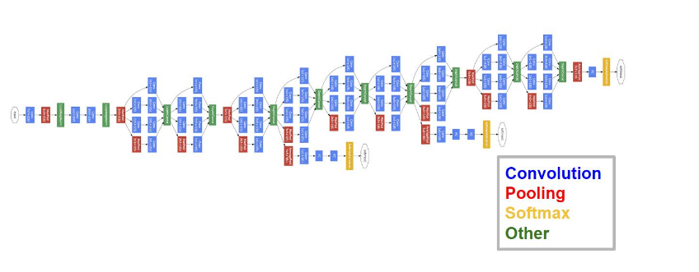
车辆型号与颜色识别
GoogLeNet -1-16深度学习网络流程图：

Slide 18
车辆型号与颜色识别
算法详解：
车辆颜色识别算法：
1. 将图片四周边缘切割10%，使图片绝大部分为车辆主体。
2. 切割后的图片中每一个像素点根据HSV色域划分为多种颜色。
3. 统计每种颜色的像素点个数，作为车辆的颜色。
4. 取图片正中间一点的像素的颜色。如果该颜色的像素点个数排名在前二，则认为车辆颜色为中心点的颜色。否则，仍然取像素点最多的颜色作为车辆颜色。

Slide 19
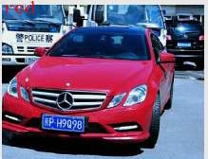
车辆型号与颜色识别
车辆颜色识别的效果展示：
车辆颜色识别结果：
(结果为红色)
原始图片：

Slide 20
04. 车牌定位与识别

Slide 21
车牌定位与识别
图像预处理
车牌定位
字符分割
字符识别

Slide 22
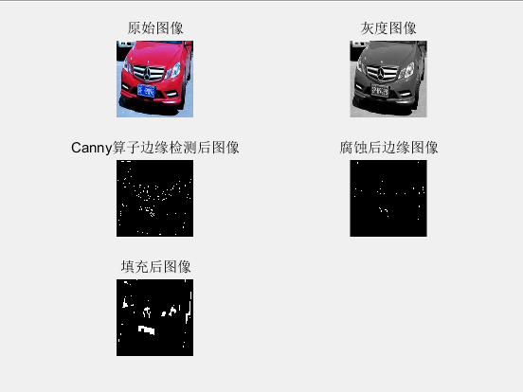
车牌定位与识别
点击请替换文字内容
转为灰度图像
利用Canny算子进行边缘检测
利用腐蚀去除噪点
使用图像聚类填充图像
Notes:
Rgb2gray转换为灰度图像
Edge canny算子边缘检测
利用线性结构元素[1:1:1]imerode腐蚀图像
Imclose闭运算填充图像

Slide 23
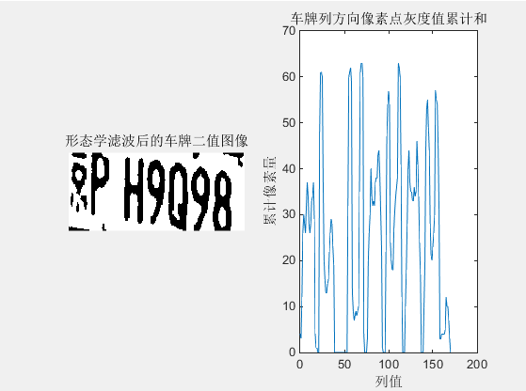
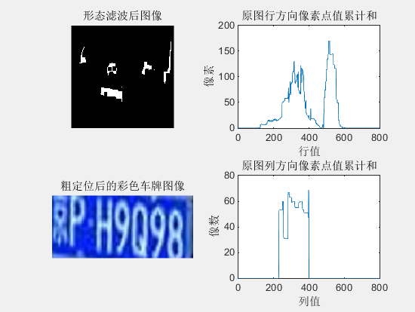
车牌定位与识别
车牌初定位
图像精确化
利用形态滤波去除图像中较小的部分。
查找图像中白色聚集最多的区域粗定位到车牌区域。
利用形态学滤波使车牌图像更加清晰。
Notes:
Bwareaopen形态学滤波，去除面积较小的图像
粗定位，统计行和列的白色像素值，利用车牌是矩形这样一个特征确定车牌区域
im2bw转换成二值图像
发现原来定位的彩色图片比较模糊，我们发现蓝色背景没有什么作用，反而会让图像模糊，所以我们将rgb中的B值置为0

Slide 24
车牌定位与识别
三层卷积神经网络
数据集：
网络收集
中科院自动化所Stan Z.Li组的相关汉字数据集合(top1 accurary:96.94%)
汉字识别
利用空白间隙分割字符
三层卷积神经网络
所用的channel更多，模型更复杂
数字字母识别
数据集：
网络收集
中科院自动化所Stan Z.Li组的相关字母数据(top1 accuary:86.96%)

Slide 25
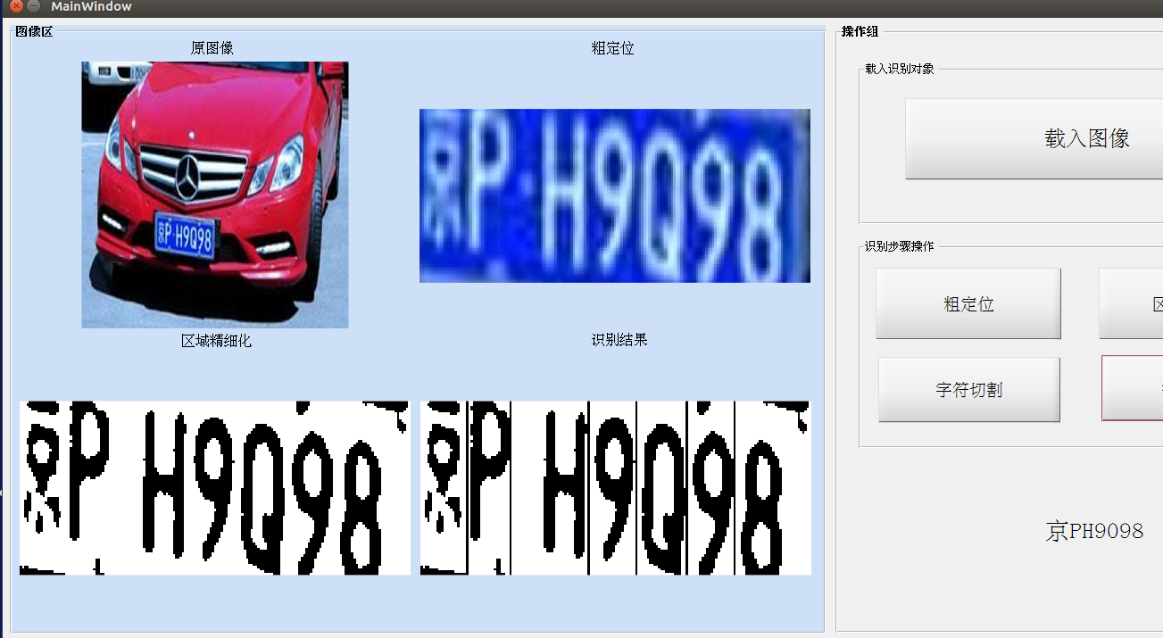
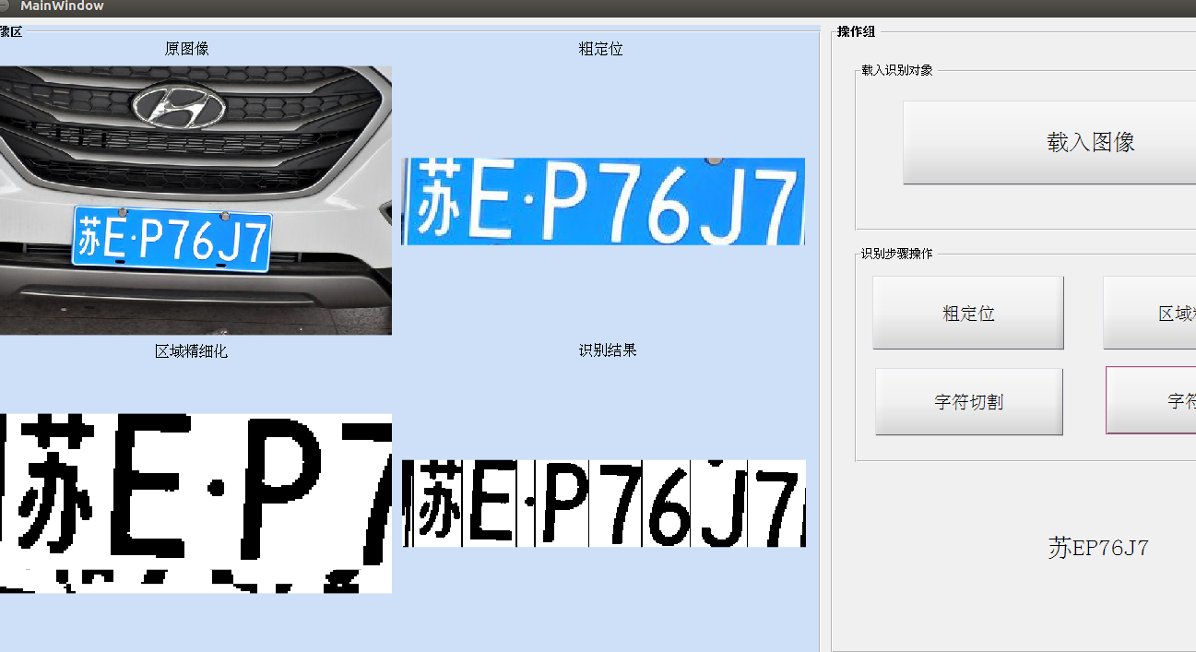
最终效果展示

Slide 26
感谢观看

